Slide 1
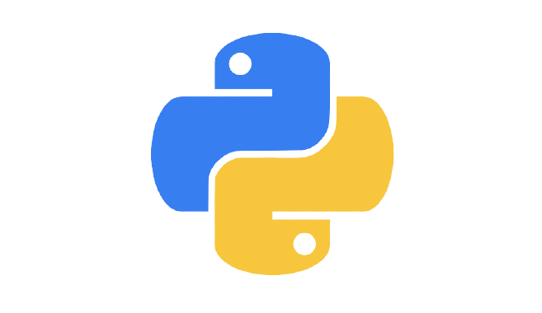
PYTHON
Presenté par:
Youssef Ouroui

Slide 2
Contenu
01
02
04
python
Langage de programmation
Conclusion

Slide 3
—Martin Fowler
Any fool can write code that a computer can understand. Good programmers write code that humans can understand.

Slide 4
01
Langage de programmation

Slide 5
axes
Definition
Evolution
Histoire

Slide 6
Definition
Un langage de programmation est une notation conventionnelle destinée à formuler des algorithmes et produire des programmes informatiques qui les appliquent. D'une manière similaire à une langue naturelle, un langage de programmation est composé d'un alphabet, d'un vocabulaire, de règles de grammaire, de significations, mais aussi d'un environnement de traduction censé rendre sa syntaxe compréhensible par la machine
une suite finie et non ambiguë d'instructions et d’opérations permettant de résoudre une classe de problèmes.

Slide 7
Histoire
PHP
C
Dennis Ritchie
Rasmus Lerdorf
1950 1972
1991
1994
FORTRAN
PYTHON
John Backup
Guido van Rossum

Slide 8
Evolution
Programmation procédurale
Programmation procédurale

Slide 9
02
python

Slide 10
definition
Python est un langage de programmation interprété, multi-paradigme et multiplateformes. Il favorise la programmation impérative structurée, fonctionnelle et orientée objet.

Slide 11
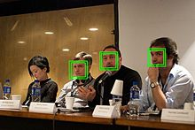
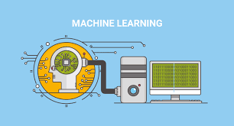
Usages
Data Science
Machine Learning
analyse de données et data visualisation
le Scripting et l’automatisation.
Intelligence artificielle
Web développement
Sécurité informatique
Bio informatique
Game développement

Slide 12
$94,000
$93,000
$96,290
Salaires(moyen)/année Usa
Python developer
Machine learning
Stackoverflow,com
Security engenner

Slide 13
Conclusion
Le langage python est l'un des langages de programmation les plus accessibles disponibles car il a une syntaxe simplifiée et non compliquée, ce qui met davantage l'accent sur le langage naturel

Slide 14
Merci pour votre attention!
Youssef Ouroui

